Slide 1
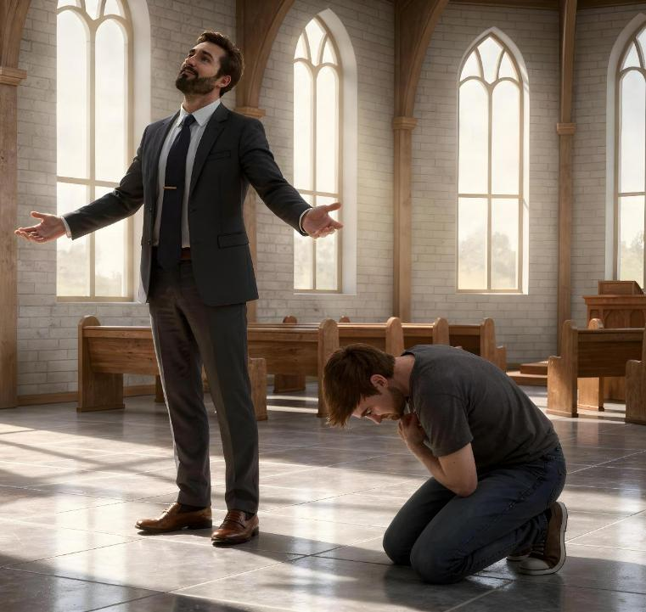
অহংকার বনাম নম্রতা
পাঠ ৩, ১৮ই এপ্রিল, ২০২৬-এর জন্য

Slide 2

“কেননা যে কেহ আপনাকে উচ্চ করে, তাহাকে নত করা যাইবে, আর যে কেহ আপনাকে নত করে, তাহাকে উচ্চ করা যাইবে।”
(লূক 14:11 পদ)

Slide 3


আমার মধ্যে মূল্যবান কী আছে? এর উত্তর দেওয়া কঠিন।
আমার মধ্যে মূল্যবান কী আছে? এটি উত্তর দেওয়া একটি কঠিন প্রশ্ন।
আমি যদি বলি যে আমার মূল্য অনেক, কারণ ঈশ্বর আমাকে তাঁর সন্তান বলে গণ্য করেন?
আমি যদি চুপ থাকি (নম্র অবস্থান), তবে আমি এটাই স্বীকার করি যে আমি যা কিছু এবং আমার যা কিছু আছে, তার সবই ঈশ্বরের কাছ থেকে এসেছে।"
আমি যদি আমার আত্মমর্যাদাবোধের অভাবের কারণে চুপ থাকি, তবে কী হবে?
অহংকার উদাহরণসমূহ:
দিয়াবল
যীশুর শিষ্যগণ
নম্রতার উদাহরণ
রাজস্ব আদায়কারী
মোশি
যীশু, এক নিখুঁত উদাহরণ

Slide 4


অহংকারের উদাহরণ

Slide 5





দিয়াবল
“কারণ জগতে যা কিছু আছে তা হলো মাংসিক কামনা বাসনা, চক্ষুর কামনা বাসনা, ও প্রাণের অহঙ্কার আর এ সব পিতার থেকে নয় কিন্তু জগত থেকে হয়েছে।” (১ যোহন ২:১৬)
আমরা যদি অহংকার নিয়ে কথা বলি, তবে আমাদের অবশ্যই তাঁর কথা বলতে হবে যাঁর মধ্যে এই অনুভূতির প্রথম উদয় হয়েছিল: লুসিফার। তিনি নিজের অবস্থানে সন্তুষ্ট না থাকার সিদ্ধান্ত নিয়েছিলেন এবং আরও উচ্চতর পদে আরোহণ করতে চেয়েছিলেন। সময়ের সাথে সাথে, তাঁর উচ্চাকাঙ্ক্ষা এতটাই বৃদ্ধি পেয়েছিল যে তিনি স্বয়ং ঈশ্বরের সিংহাসন অধিকার করার আকাঙ্ক্ষা করেছিলেন (যিশাইয় ১৪:১২-১৪)।
আমরা এমন এক লালসা 'উত্তরাধিকার সূত্রে' পেয়েছি যা আমাদের কেবল নিজেদের খুশি মতো চলতে, যা চাই তা-ই অধিকার করতে এবং এমন পদমর্যাদা লাভ করতে প্ররোচিত করে যা আমাদের খ্যাতি বা সম্পদ এনে দেবে। এই পৃথিবী আমাদের কাছে এগুলোই তুলে ধরে! (১ যোহন ২:১৬)।
তবে সব আকাঙ্ক্ষাই অহংকার নয়। সন্তানের সাফল্যে অর্জিত তৃপ্তি, কিংবা ব্যক্তিগত উচ্চাকাঙ্ক্ষা—সবসময় ক্ষতিকর অহংকার নয়।
সবচেয়ে গুরুত্বপূর্ণ মনে রাখার মতো বিষয়টি হলো এই যে, আমাদের সম্পদ, দক্ষতা এবং সাফল্য আমাদের মূল্য নির্ধারণ করে না। আমাদের জীবনে ঈশ্বর যা কিছু করেন, তার জন্য তাঁকে মহিমা বা গৌরব প্রদান না করাই হলো অহংকার।

Slide 6



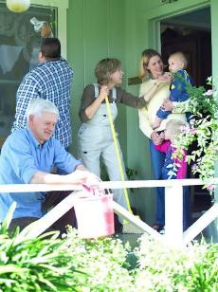

যীশুর শিষ্যগণ
“আর তাদের মধ্যে এই নিয়ে তর্ক শুরু হল যে, তাদের মধ্যে কে শ্রেষ্ঠ বলে গণ্য।” (লুক ২২:২৪)
তাঁরা যীশুর সাথে তিন বছরেরও বেশি সময় কাটিয়েছিলেন। তিনি মাত্রই তাঁদের পা ধুইয়ে দিয়েছিলেন এবং সবার জন্য তাঁর রক্ত বিসর্জনের কথা বলেছিলেন। তবুও, তাঁরা যখন রাতের খাবার খাচ্ছিলেন, তাঁদের আলোচনার সাথে এসবের কোনো সম্পর্ক ছিল না; বরং তাঁদের আলোচনার বিষয় ছিল: তাঁদের মধ্যে কে সবচেয়ে বড়? (লূক ২২:২৪)।
তাদের অহংকার তাদের এই বিশ্বাস করতে প্ররোচিত করেছিল যে, তারাই শীর্ষস্থানের যোগ্য। তারা তাদের এই অনুভূতির গুরুত্ব বা ভয়াবহতা বুঝতে ব্যর্থ হয়েছিল। অহংকারের কারণে তারা ঈশ্বরকে তাদের অন্তর থেকে দূরে ঠেলে দিচ্ছিল।
যীশু সরাসরি মূল বিষয়ে চলে এলেন: “আমি তোমাদের মধ্যে এমন একজন হিসেবে আছি, যে সেবা করে” (লূক ২২:২৭)। অন্য কথায়: তোমরা যদি তোমাদের গুরুর মতো মহান হতে চাও, তবে অন্যদের সেবা করো।
আমাদের অহংকার আমাদের বলে যে, আমরা অন্যদের থেকে সেবা পাওয়ার যোগ্য (আমরা তাদের চেয়ে শ্রেষ্ঠ)। নম্র সেবক হওয়ার জন্য আমাদের ঈশ্বরের অনুগ্রহ প্রয়োজন।

Slide 7


নম্রতার উদাহরণ

Slide 8





রাজস্ব আদায়কারী
“কিন্তু কর আদায়কারী দূরে দাঁড়িয়ে স্বর্গের দিকে চোখ তুলতেও সাহস পেল না, বরং সে বুক চাপড়াতে চাপড়াতে বলল, হে ঈশ্বর, আমার প্রতি, এই পাপীর প্রতি দয়া কর।” (লূক ১৮:১৩)
একজন ফরীশী ঈশ্বরকে তাঁর করা সৎকাজ এবং স্বর্গের কাছে তাঁর যে যোগ্যতা ছিল, সে সম্পর্কে বলছিলেন। কিন্তু যীশু বলেছিলেন যে, তিনি “নিজের কাছেই প্রার্থনা করছিলেন,” ঈশ্বরের কাছে নয় (লূক ১৮:১১-১২)। এটি অহংকারের একটি নিখুঁত উদাহরণ।
একজন কর সংগ্রাহক ঈশ্বরের কাছে সাহায্য প্রার্থনা করছিলেন, কারণ তিনি ছিলেন একজন পাপী (লূক ১৮:১৩)। নম্রভাবে ঈশ্বরের সামনে নিজেকে উপস্থাপন করার মাধ্যমে তিনি 'ধার্মিক গণ্য হয়ে নিজ গৃহে ফিরে গেলেন', কারণ 'যে কেউ নিজেকে উন্নত করে তাকে অবনত করা হবে, আর যে নিজেকে অবনত করে তাকে উন্নত করা হবে' (লূক ১৮:১৪)।
প্রকৃত নম্রতা তখনই শুরু হয়, যখন আমরা আমাদের পাপ স্বীকার করি এবং খ্রিষ্টের কাছে সাহায্য প্রার্থনা করি। তারপর…
আমরা কাউকে আমাদের চেয়ে হীন বা তুচ্ছ মনে করব না (ফিলিপীয় ২:৩)।
আমরা মানুষের কাছে নাম বা খ্যাতি পাওয়ার আকাঙ্ক্ষা করব না। লূক ১৪:৭-১১
আমাদের নিজেদের মুখ নয়, বরং অন্যরাই যেন আমাদের স্বীকৃতি দেয় (হিতোপদেশ ২৭:২)।
আমরা ঈশ্বরের অনুগ্রহ লাভ করব (যাকোব ৪:৬)।
আমরা অন্যদেরও সেই অনুগ্রহ প্রদান করব (১ পিতর ৪:১০)।

Slide 9

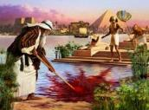






“বিশ্বাসে মোশি বড় হয়ে উঠলে পর ফরৌণের মেয়ের ছেলে বলে আখ্যাত হতে অস্বীকার করলেন। পরিবর্তে, তিনি পাপের কিছুক্ষণ সুখভোগ থেকে বরং ঈশ্বরের প্রজাদের সঙ্গে দুঃখভোগ বেছে নিলেন;” (ইব্রীয় ১১:২৪-২৫)
মোশি
"মোশিকে মিশরের পরবর্তী ফারাও হওয়ার জন্য প্রশিক্ষণ দেওয়া হয়েছিল। তিনি একজন দক্ষ সমরকুশলী ছিলেন এবং তাঁর অসাধারণ বুদ্ধিবৃত্তিক ক্ষমতা ছিল (প্রেরিত ৭:২২)। ৪০ বছর বয়সে, তিনি এই সবকিছু একপাশে সরিয়ে রাখার এবং নিজের জাতির লোকদের সাথে যোগ দেওয়ার সিদ্ধান্ত নিয়েছিলেন (ইব্রীয় ১১:২৪-২৫)।
তিনিই ছিলেন মুক্তিদাতা! তাঁর শক্তিশালী বাহুই তাঁর ভাইদের মুক্ত করবে! এটি ছিল এক মারাত্মক ভুল। যতক্ষণ তাঁর মধ্যে এমন অহংকার বিদ্যমান ছিল, ঈশ্বর তাঁকে ব্যবহার করতে পারতেন না।
মরুভূমিতে ঈশ্বরের সান্নিধ্যে আরও ৪০ বছর কাটানোর পর তিনি একজন অত্যন্ত নম্র মানুষে পরিণত হয়েছিলেন (গণনা পুস্তক ১২:৩)। এখন ঈশ্বর তাঁকে দিয়ে প্লেগ বা মহামারি পাঠানো, সমুদ্র পার হওয়া, দশ আজ্ঞা গ্রহণ করা, ঈশ্বরের সাথে সরাসরি কথা বলা এবং পাথরের ওপর আঘাত করার মতো কাজগুলো করিয়ে নিতে পারতেন... এমনকি নিজের কৃতকর্মের কৃতিত্ব নিজে নিয়ে ফেলার মতো অহংকারী কাজের জন্য যে শাস্তি হয়েছিল, তিনি তা-ও নম্রভাবে গ্রহণ করতে পেরেছিলেন (গণনা পুস্তক ২০:১০-১২)।
মোশির উদাহরণ আমাদের দেখায় যে, নম্রতা আমাদের মধ্যে স্বতঃস্ফূর্তভাবে জেগে ওঠে না, বরং প্রতিদিন আমাদের মধ্যে এটি সঞ্চারিত করার জন্য আমাদের অবশ্যই ঈশ্বরের কাছে প্রার্থনা করতে হবে।

Slide 10





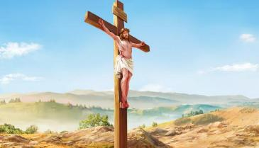
যীশু, এক নিখুঁত উদাহরণ
“এবং আকার প্রকারে মনুষ্যবৎ প্রত্যক্ষ হইয়া আপনাকে অবনত করিলেন; মৃত্যু পর্যন্ত, এমন কি, ক্রুশীয় মৃত্যু পর্যন্ত আজ্ঞাবহ হইলেন।” (ফিলিপীয় ২:৮)
এই পৃথিবীতে আর কারো এমন মহিমা কখনোই ছিল না—এবং কখনো হবেও না—যা যীশুর তাঁর অবতার হওয়ার পূর্বে ছিল। তবুও আমাদের প্রতি ভালোবাসার কারণে তিনি সবকিছু ত্যাগ করেছিলেন। তাঁর সেই আত্মত্যাগের (নম্রতার) সামনে আমাদের যা কিছু আছে, আমরা যা বা ভবিষ্যতে যা কিছু হতে পারি—তার সবকিছুই ম্লান হয়ে যায়।
যীশু মানবজাতির জন্য মৃত্যুবরণ করতে স্বর্গ ত্যাগ করেছিলেন এই আশায় যে, আমরা তাঁর অনুগ্রহের এই কাজ বুঝতে পারব এবং তাঁর সাথে সম্পর্ক স্থাপনের আহ্বানে সাড়া দেব (ফিলিপীয় ২:৫-৮)। নিঃসন্দেহে, তিনিই হলেন নম্রতার নিখুঁত উদাহরণ।
খ্রীষ্ট যীশুর যে মনোভাব ছিল, তোমাদেরও সেই একই মনোভাব হোক (ফিলিপীয় ২:৫)।
তাঁর উদাহরণ অনুসরণ করে, 'স্বার্থপর উচ্চাকাঙ্ক্ষা বা অহংকারের বশবর্তী হয়ে কিছুই কোরো না, বরং নম্রচিত্তে একে অপরকে নিজের চেয়ে শ্রেষ্ঠ জ্ঞান করো। তোমরা প্রত্যেকে কেবল নিজের স্বার্থের দিকেই দৃষ্টি দিয়ো না, বরং অন্যদের মঙ্গলের দিকেও খেয়াল রেখো' (ফিলিপীয় ২:৩-৪)।

Slide 11

আমি সর্বান্তঃকরণে তোমার স্তব করিব, দেবগণের সাক্ষাতে তোমার কীর্তন করিব। তব পবিত্র মন্দিরের অভিমুখে প্রণিপাত করিব, তব দয়া ও তব সত্য প্রযুক্ত তোমার নামের স্তব করিব; কেননা তোমার সমস্ত নাম অপেক্ষা তুমি আপন বচন মহিমান্বিত করিয়াছ। যে দিন আমি ডাকিলাম, তুমি আমাকে উত্তর দিলে, আমার প্রাণে শক্তি দিয়া আমাকে উৎসাহযুক্ত করিলে। হে সদাপ্রভু, পৃথিবীর সমস্ত রাজা তোমার স্তব করিবে, কারণ তাহারা তোমার মুখের বাক্য শুনিয়াছে; তাহারা সদাপ্রভুর পথ সকলের বিষয় গান করিবে, কেননা সদাপ্রভুর গৌরব মহৎ। কারণ সদাপ্রভু উচ্চ, তথাপি অবনতের প্রতি দৃষ্টি রাখেন, কিন্তু গর্বিতকে দূর হইতে জানেন। যদিও আমি সঙ্কটের মধ্য দিয়া গমন করি, তবু তুমি আমাকে সঞ্জীবিত করিবে; তুমি আমার শত্রুদের ক্রোধের প্রতিকূলে তোমার হস্ত বিস্তার করিবে, তোমার দক্ষিণ হস্ত আমাকে পরিত্রাণ করিবে। সদাপ্রভু আমার পক্ষে সকলই সিদ্ধ করিবেন; হে সদাপ্রভু, তোমার দয়া অনন্তকালস্থায়ী; তোমার স্বহস্তের কর্ম পরিত্যাগ করিও না।
গীতসংহিতা ১৩৮

Slide 12

আত্মপ্রীতি, আত্ম-অহংকার এবং দর্পের মধ্যে রয়েছে চরম দুর্বলতা; কিন্তু নম্রতার মধ্যে রয়েছে বিশাল শক্তি। আমরা যখন নিজেদের নিয়ে সবচেয়ে বেশি ভাবি, তখন আমাদের প্রকৃত মর্যাদা রক্ষা হয় না; বরং আমাদের সকল চিন্তায় যখন ঈশ্বর থাকেন এবং আমাদের হৃদয় যখন মুক্তিদাতার প্রতি ও আমাদের সহমানবদের প্রতি ভালোবাসায় উজ্জ্বল হয়ে ওঠে, তখনই তা রক্ষা পায়। চরিত্রের সরলতা এবং হৃদয়ের দীনতা সুখ বয়ে আনে, যেখানে আত্ম-অহংকার কেবল অসন্তুষ্টি, অনুযোগ এবং অবিরাম হতাশা নিয়ে আসে। নিজেদের কথা কম ভেবে অন্যকে সুখী করার শিক্ষা গ্রহণ করাই আমাদের জন্য স্বর্গীয় শক্তি বয়ে আনবে।
EGW (Testimonies for the Church, vol. 3, p. 476)

